Slide 1
הקריירות של דור הקורונה בתקופה הטכנולוגית שלא מפסיקה לחדש.
Queen B
מכללת ספיר, שער הנגב.
יום האישה הבינלאומי, 2022

Slide 2

נעים להכיר...
מיכל גלבוע,
סמנכ"ל משאבי אנוש
Morphisec

Slide 3








שנתיים
3 שנים
שנתיים
10 שנים
5 שנים
שנה וחצי
4 שנים
5 שנים
Notes:
יש להוריד את המצגת אליכן למחשב על מנת לערוך אותה

Slide 4


www.morphisec.com

Slide 5

2500 מהנדסים
3000 עובדים
70 חברות ואירגונים בפארק
7 שנים

Slide 6
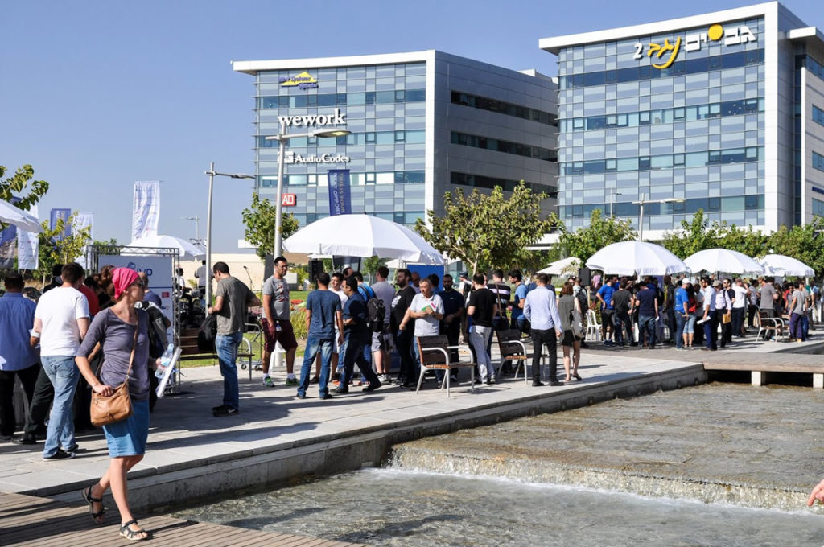

Slide 7

ניהול משאבי אנוש
מיון, גיוס והשמה
פיתוח מנהלים
פיתוח אירגוני
רווחה, ארועים
גיבוש ויצירת תרבות אירגונית
תקשורת ארגונית
אחריות חברתית/תרומה לקהילה
הדרכה והכשרה

Slide 8




HC by years
December 2019 | December 2020 | December 2021 | December 2022
94 | 88 | 109 | 167
February 2022:
121
.

Slide 9

Morphisec by Gender
22 women in the company –19%
Finance – 1
(25%)
Marketing – 3
(60%)
Sales – 5
(29%)
CSS – 1
(10%)
Product -1
(14%)
R&D – 4 (8%)
HR – 5 (100%)
CTO - 0
SDR – 2
(18%)

Slide 10







צוות משאבי אנוש
Michal Gilboa
VPHR
Andromeda Huff
HR BP
US
Tali Amar
HRBP
Global
Adi Weissman
Talent Acquisition Partner
Kimber Harris
Office manager & HR Coordinator
50%
2 Students.
Interim program
Elisheva Weiss
Office manager &
CEO PA

Slide 11
כמות המועמדים בשנים האחרונות

Slide 12
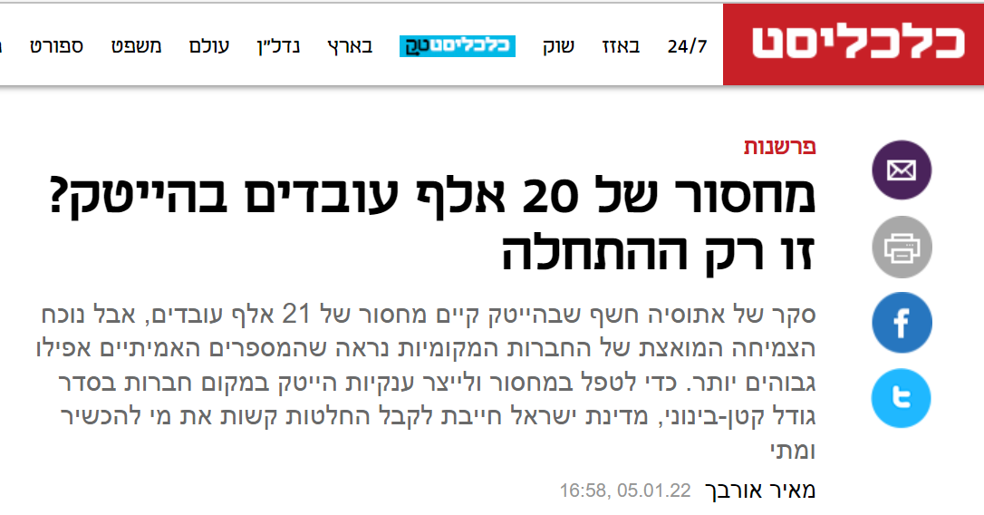
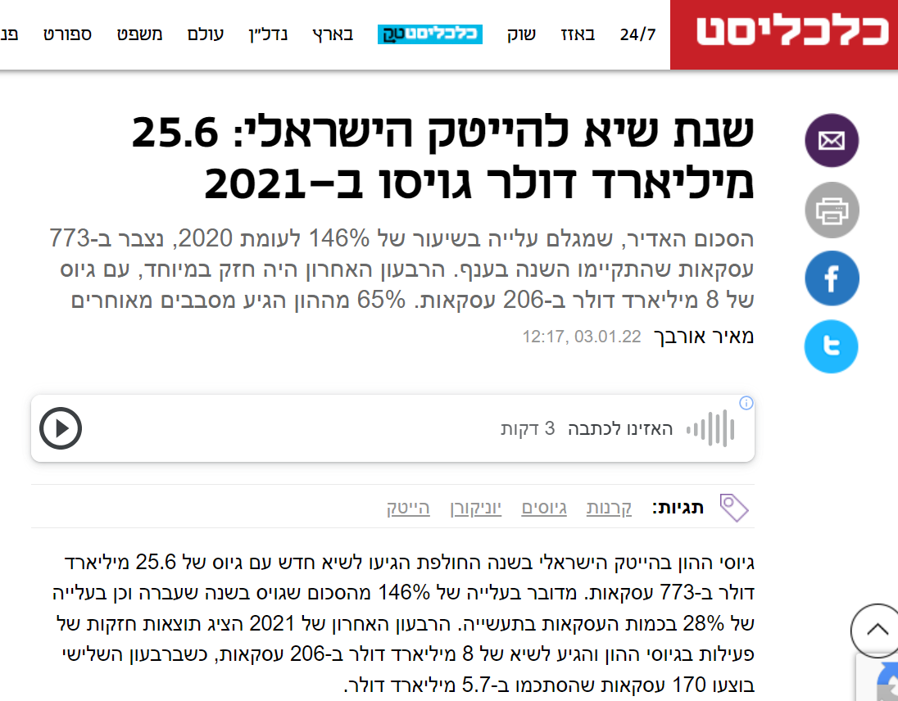
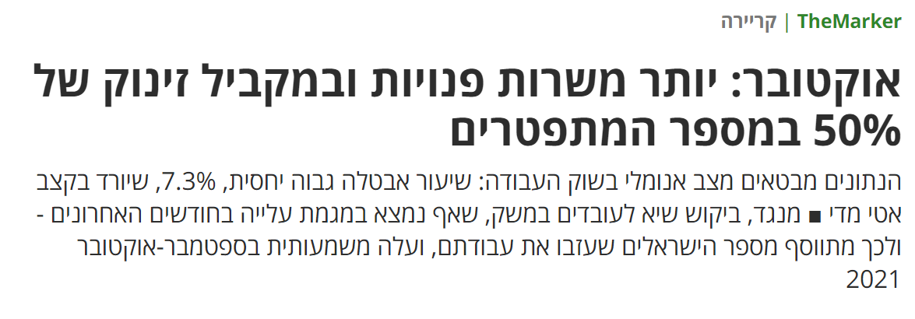

Slide 13
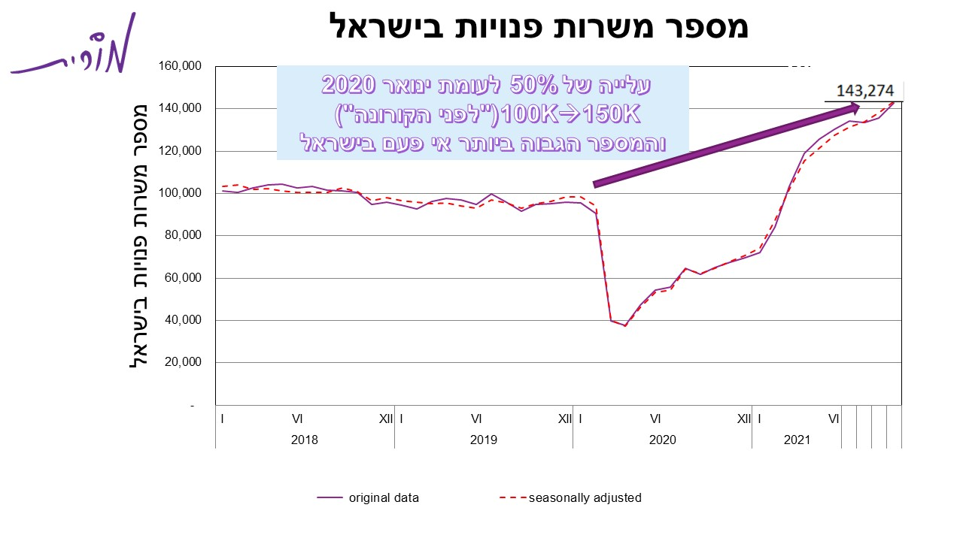

מתוך הלשכה המרכזית לסטטיסטיקה

Slide 14

מתוך הלשכה המרכזית לסטטיסטיקה
עלייה של 94% במספר המישרות הפנויות בישראל בתפקידי פיתוח תוכנה בהשוואה לתקופה של טרום משבר הקורונה.
94%

Slide 15



4-6
21 חודשים
2021
11 מיליון מישרות פתוחות בלינקדאין
4-6
146%
מועמדים מג'נגלים
לינקדאין בסערה
Data
GotFriends

Slide 16
תנאים ושכר
פיתוח מיקצועי
2 ימי עבודה מהבית - לפחות
טכנולוגיה ומוצר
חוסן עיסקי וכלכלי של החברה
מיקום פיזי של החברה
השקעה בחוויית העובד
מה חשוב למועמדים המתמודדים לתפקידים בחברות היי-טק?
66%
44%
55%
37%
11%
10%
8%
GotFriends

Slide 17

ניהול קריירה - יש דבר כזה?
לינקדאין – האם חובה או רק המלצה?
קורות חיים – מה כדאי לדעת?
ראיון עבודה – מה קורה כשמקבלים את ה"לא"?

Slide 18

ניהול קריירה ידע ניסיון מומחיות מיתוג עצמי ערך שוק

Slide 19

ניהול הזדמנויות
ולאו דוקא
ניהול קריירה

Slide 20

לינקדאין – האם חובה או רק המלצה?
רשת חברתית עסקית מקצועית.
מאפשרת למשתמשים ליצור חיבורים עסקיים וקשרים מקצועיים בין קולגות לעבודה ובין משתמשים ואנשי מקצוע מכל העולם.
הרעיון פשוט, כמו בפייסבוק, מדובר ברשת חברתית שכל משתמש יכול להעלות תמונות, סרטונים, ותוכן לפרופיל האישי שלו, אך עיקר תכליתה של הרשת הוא מקצועי, זאת אומרת שלהבדיל מפייסבוק בו רוב הפעילות היא אישית חברתית (תמונות מחיי חברה וכו')
בלינקדאין הקשרים, התוכן והחיבורים נועדו למטרה מאוד ברורה – יצירת הזדמנויות וחיבורים אסטרטגיים והעשרת הנישה המקצועית.

Slide 21

28% מכל המשתמשים באינטרנט משתמשים בלינקדאין.
משתמשים רשומים: מעל 560 מיליון. היעד: 3 מיליארד.
בכל שנייה מצטרפים ללינקדאין 2 משתמשים חדשים.
56% מהחברים בלינקדאין גברים ו-44% נשים.
כמעט 2 מיליון ישראליים משתמשים בלינקדאין
45% מהמשתמשים בישראל הם בטווח הגילים 34-25
בלינקדאין משתמשים אנשים מ-200 מדינות (למעשה כל מדינות העולם).
המשתמש הממוצע מבלה 17 דקות בחודש בלינקדאין.
40% מהמשתמשים נכנסים ללינקדאין על בסיס יומיומי.

Slide 22

מה אפשר לעשות בלינקדאין?
לפתוח פרופיל אישי ולהעלות קורות חיים דיגיטליים;
נטוורקינג – לבנות ולטפח רשת של קשרים שתקל על התפתחותנו המקצועית;
לקדם מכירות;
למצוא חומר מקצועי רלוונטי וחברות בעולם העוסקות בתחום המבוקש
להוריד ולהעלות מצגות;
להעשיר את הידע המקצועי שלכם;
לחפש עבודה;
להציע משרות ולחפש עובדים מתאימים;

Slide 23

תמונת פרופיל עיסקית
ניסיון מקצועי מפורט
מיומנויות, יכולות, כישורים.
לימודים, תעודות, קורסים.
חיבורים לאנשי קשר, קולגות.
הצטרפות לפורומים
פוסטים ופירסומים

Slide 24

חיפוש עבודה בלינקדאין – LinkedIn Jobs
בתוך הרשת החברתית המקצועית הזו, יש מנוע לחיפוש משרות – לינקדאין ג'ובס.
המנוע חכם ויציע לכם משרות באזור המגורים שלכם, לפי הידע והרפרטואר המקצועי שלכם, היכולות שלכם והחברים המקושרים אליכם.
אפשר לשגר את קורות החיים שלכם בלינקדאין, וכדאי מאוד, גם אם אתם שולחים קורות חיים במייל לאיזו משרה "סטנדרטית" רגילה שלא דרך לינקדאין, שתכניסו את הכתובת לפרופיל הלינקדאין שלכם – יכול לעזור במיוחד אם מדובר בפרופיל מעודכן ומטופח.
כל משרה שמוצעת בלינקדאין ג'ובס ומעניינת אתכם אתם יכולים להגיב אליה, לשלוח את קורות החיים שלכם אליה, ואפילו לשלוח מסרים ולשאול שאלות מול מי שפתח את המכרז למשרה.

Slide 25

כמות המשתמשים - והעובדה שכל הגורמים בעולם העסקי מצויים בו - הופך את ההכנה והטיפוח של פרופיל לינקדאין מושקע למצרך חובה, לכל מי שחפץ בקידום מקצועי ואישי!

Slide 26

קורות חיים – מה כדאי לדעת?
להיות אמינים – לכתוב מה שנכון ואמיתי
להיות רלוונטיים – לכתוב מה שמתאים
להבליט השגים מיוחדים
להתאים את קורות החיים למישרה שאתם מתמודדים עליה
להיות תמציתיים
לא לפחד משיווק אישי – "לספר את הסיפור שלכם".
הבליטו את היתרון היחסי שלכם
לשמור על מיבנה אחיד
לכתוב רק בפורמאט Word
לנהל את תהליך קורות החיים

Slide 27

ראיון עבודה – צריך רק תשובה חיובית אחת.
להתכונן. לקרוא. להתאמן.
לתת דוגמאות קונקרטיות.
לענות על השאלות ולא לחזור עליהן.
להקפיד על קוד לבוש מתאים.
ראיון בזום? להיערך בהתאם (רקע, חולצה, רעש, סאונד, פתקים מסייעים)
ראיון פרונטאלי? להגיע בזמן ואף להקדים.
משימת בית – להקדיש זמן.
להקשיב לשאלות עד הסוף. שאלה קשה? לעבור הלאה.
להכין רשימת ממליצים ולהכין אותם לשיחה.
גישה חיובית, לא לבלף, להשאיר שובל בחדר...

Slide 28

וכשמגיע ה"לא"?
לבקש לדעת את הסיבה.
לבדוק האם ניתן להיות בקשר לגבי מישרות אחרות
לבקש להיות בקשר עם איש הקשר שלכם.
אם הארגון מעניין – להמשיך ולעקוב אחר מישרות שנפתחות.
לשחזר את הראיונות – כתיבה, הקלטה (5 שעות).
לנתח את מהלך הראיון.
לבדוק היכן ניתן להציג תשובות טובות יותר.
להתאמן, לתרגל, להתנסות.
להתייעץ עם איש מקצוע.

Slide 29

כמה מסקנות....
לתכנן וגם לזרום.
אדם צריך שתהיה לו מילה.
לדעת לספר את הסיפור שלך.
להכיר אנשים, לשמור על קשרים.
לבנות יחסים לטווח ארוך.
זמן לעצמך. לבד.
תיכנון משימות.
ניהול זמן? ניהול עצמי!
סליחה, טעיתי, ממשיכים.

Slide 30
שאלות?
התייחסויות?

Slide 31
מיכל גלבוע
052-2499313
Michalgilboa4@gmail.com
ניהול קריירות
michalgilboa.com
תודה רבה ובהצלחה בדרך

